Slide 1
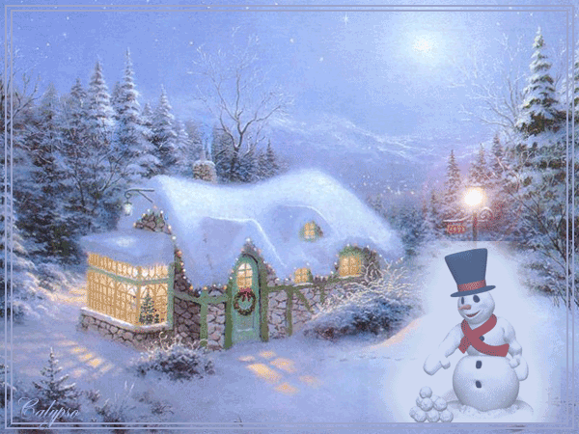
Рождественская сказка в германии
Презентацию подготовила педагог высшей квалификационной категории
ГБОУ СОШ № 296
структурного подразделения –
отделения дошкольного образования
САДОВСКАЯ ЕКАТЕРИНА ЮРЬЕВНА

Slide 2
Рождество в Германии – это самый волшебный и любимый праздник, которого ждут с большим нетерпением, как взрослые, так и дети.

Slide 3
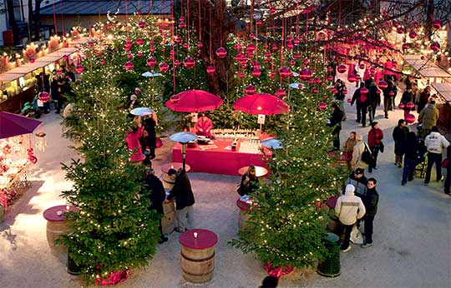
Начиная с 1 декабря, вся Германия полностью преображается, везде ощущается атмосфера праздника и веселья. Украшаются витрины магазинов, фасады домов, арки, улицы и деревья. Все светиться, все блестит, все переливается. Куда только не глянь, везде море сверкающих огней!!!
На главных площадях всех городов устанавливаются большие нарядные ёлки, которые являются одним из главных символов Немецкого Рождества.
Издавна существует поверье, что в зеленой хвое обитает дух леса. И возможно не все знают, что обычай наряжать ёлку гирляндами, звездами, фигурками Санта-Клауса, а также различными игрушками и сладостями пришел в Россию именно из Германии, а потом как-то незаметно прижился и в других странах.

Slide 4
В домах же обычно ёлку начинают наряжать в середине декабря. Очень часто ставят украшенную гирляндами ёлку также на своих балконах или перед домом, расписывают окна различными рождественскими религиозными сюжетами, соответственно празднику украшают и подоконники.
Также характерной особенностью этого светлого праздника является то, что все немцы любят создавать с помощью фигурок людей и животных различные сценки из жизни святого семейства. Все эти фигурки бережно хранятся в семьях и затем передаются по наследству.
Праздник Рождества начинается уже за 4 недели, это время у немцев называется адвент (Advent), то есть ожидание наступления светлого праздника – рождение младенца Иисуса.

Slide 5
Рожественская звезда
Главным символом Немецкого Рождества считается «Рождественская звезда». На самом же деле - Рождественская звезда - это комнатное растение молочай красивейший, пуансеттия.
Оно расцветает обычно в декабре и имеет ярко-красные прицветники, очень похожие на звезды.

Slide 6
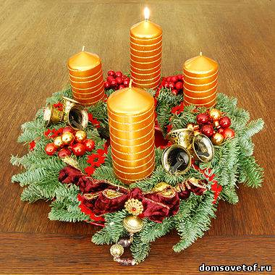
Рождественский венок
Одним из самых ярких символов праздника является также рождественский венок с обязательными четырьмя свечами.
Первая свеча зажигается по обычаю в первое воскресенье, во второе – зажигают уже две свечи, а в последнее воскресенье зажигают 4 свечи.
Однако в доме зажигают не только те свечи, которые находятся в венке.
В это радостное праздничное время обычно скуповатые немцы стараются не экономить, поэтому в доме обычно зажигают много красивых свечей.

Slide 7
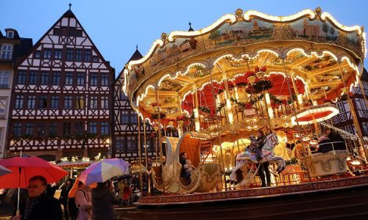
Рождественский фестиваль
Также символом Немецкого Рождества считается и веселый Рождественский фестиваль (Weihnachtsfest), который обычно начинается с 11 ноября и продолжается до самого наступления Рождества.
Все, кто как может, веселятся на Рождественских ярмарках, где продается любимое многими немцами горячее красное вино с различными специями, которое называется глинтвейн, но немцы называют его глювайн (Glühwein).
Глинтвейн может быть как крепким, так и слабым. Не менее популярен на ярмарках и другой рождественский напиток, называемый «Огненный зуб», хотя на самом деле это обычный горячий пунш, который готовится по известному им рецепту в большой чаше и затем его эффектно поджигают. Горячее вино согревает замерзших людей и поднимает уже и без того хорошее настроение.

Slide 8
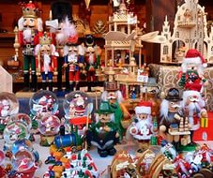
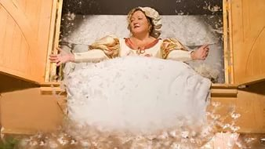
Нельзя представить себе Немецкое Рождество и без сказочных героев: заколдованного Щелкунчика, фрау Холле из всеми любимой сказки «Госпожа Метелица», а также других любимых персонажей.

Slide 9
Календарь Адвента
А как ждут наступления Рождества дети!!! Им особенно нравится сладкий календарь адвента, который состоит из 24 окошечек, рассчитанный соответственно на 24 дня. Но самое интересное для них, конечно, то, что в каждом из этих окошечек спрятан сладкий подарок - оригинальный шоколадный сюрприз или что-то в этом роде. И всякий раз, когда ребенок с замиранием сердца открывают одно окошечко, то он заранее уже предвкушает то удовольствие, которое его ожидает. Забавно, что такие календари есть даже и для домашних любимцев, в мешочках которых лежит для них вкусный корм.

Slide 10
День святого Николауса
Между тем, 6 декабря отмечается еще один очень любимый детьми праздник – день святого Николауса. Вечером дети прилежно приводят в порядок свою обувь и ставят аккуратно их возле двери. Они верят, что ночью придет святой Николаус и положит подарки в их туфельки или башмачки. Для послушных детей это обычно игрушки и сладости, а тот, кто плохо себя ведет, рискует найти сухие веточки.

Slide 11
Святой вечер
24 декабря - Святой вечер (Heilige Abend) - немецкие семьи обычно идут в церковь, а потом чинно садятся ужинать.
На Рождественский стол обычно принято подавать 7 или 9 блюд. На столе обязательно должна быть пшенная каша на молоке, приправленная маслом и медом. Ну и, конечно, фаршированный гусь с аппетитной румяной корочкой и самые разнообразные закуски. Свинина с квашеной капустой является также очень желанным блюдом на праздничном столе. Немцы не могут обойтись на праздничном столе и без рождественского пирога Штоллен, в состав которого входят различные сухофрукты и всевозможные пряности. Надо сказать, что этот пирог становится на следующий день гораздо вкуснее, чем свежий. Во время ужина произносятся добрые пожелания счастья, добра и здоровья и обмениваются подарками.

Slide 12
А маленькие дети находят подарки под ёлкой еще и на следующее утро.
Они считают, что рождественские подарки приносит им Дед Мороз (Weihnachtsmann), хотя вот, например, в Баварии дети больше верят в Рождественского Ангела.
Вечером 24 декабря в Германии всё как будто замирает, закрываются все магазины, рестораны и кафе, так как Рождество принято отмечать обязательно дома в семейном кругу.

Slide 13
Новый Год
Дни между Рождеством и Новым Годом называются у немцев «Zwischenjahren», что дословно переводится на русский язык «между годами» и эти дни тоже наполнены радостным весельем и суматохой.
В эти дни многие уезжают в отпуск или просто куда-нибудь подальше от городской суеты. Новый Год, так называемый сильвестр (Silvester), немцы встречают более сдержанно. Однако, тем не менее, у них все же существует озорная традиция - вспрыгнуть на стул, что означает у них «прыгнуть в Новый год». В эти минуты всегда всем очень весело, а встретив Новый Год, большинство людей отправляются на улицу, где запускают фейерверки и участвуют до утра в новогодних шествиях.

Slide 14
СПАСИБО ЗА ВНИМАНИЕ!

